Slide 1
Двор-Городище – имение Вишневецких-Патонов

Slide 2
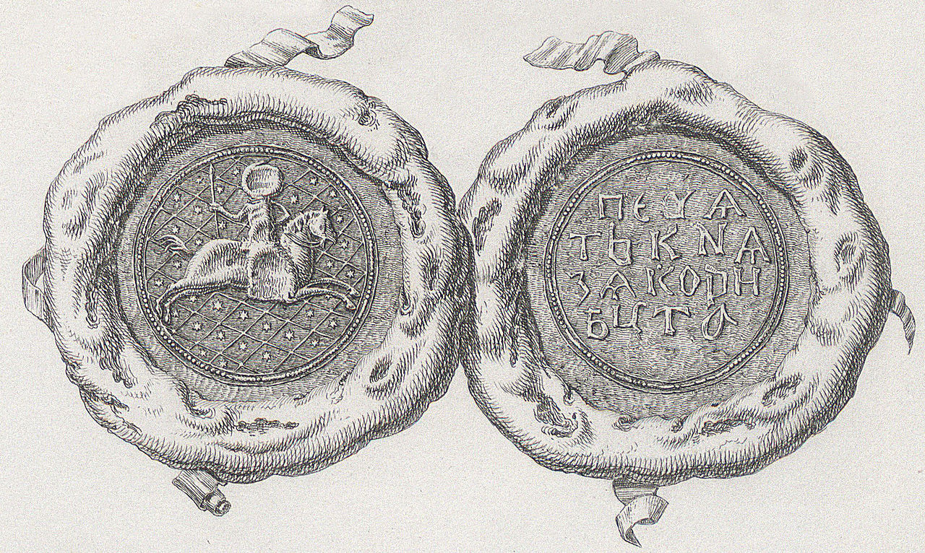
Предположительно родоначальником рода Вишневецких был сын
Великого князя Литовского Ольгерда - Корибут
Герб Корибут
Печать Корибута Ольгердовича, князя северского
(около 1358— около 1404)

Slide 3
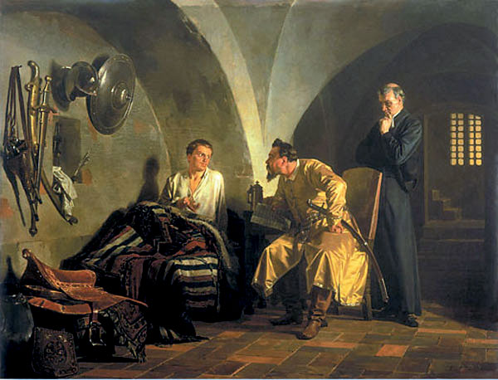
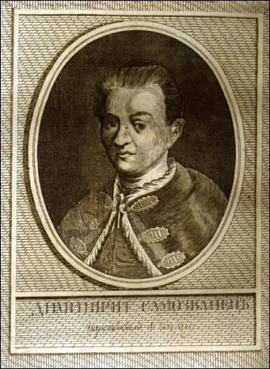
Князь Адам (Александрович) Вишневецкий (ок. 1566—1622) дал приют Григорию Отрепьеву в 1603 г. в Брагине. Позже тот объявил себя царевичем Димитрием и в 1604 г. отправился в поход на Москву.
Лжедмитрий I (Гришка Отрепьев)
«Дмитрий Самозванец у Вишневецкого». Картина Николая Неврева (1876)

Slide 4
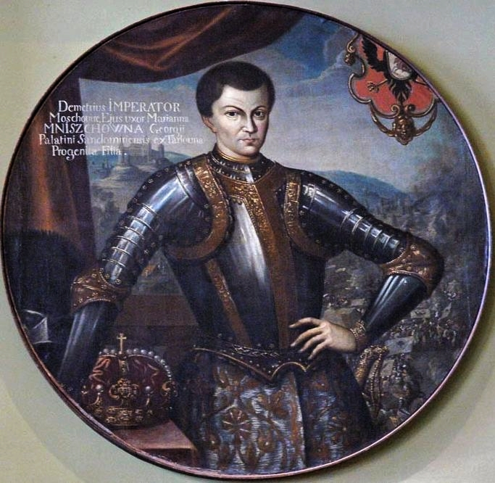
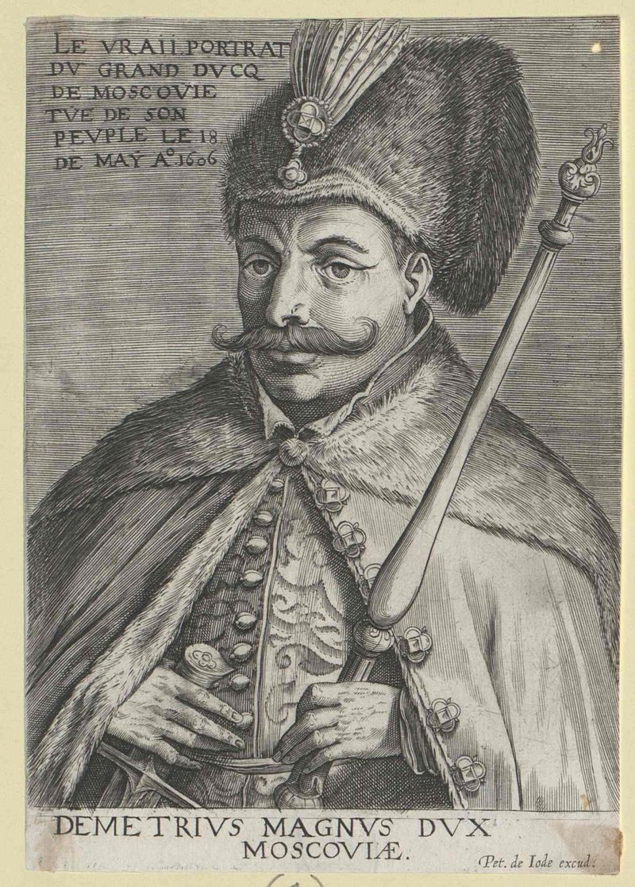
Дмитрий Великий Князь Московский.
Амстердам, 1606 год. рисунок П. Иоде.
Портрет Лжедмитрия. Художник Шимон Богушович.

Slide 5
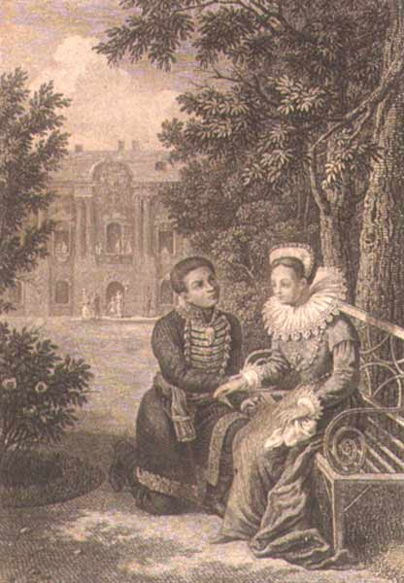
Камень-валун в виде сердца, где по легенде состоялось свидание Лжедмитрия I и Марины Мнишек
Лжедмитрий I и Марина Мнишек. Гравюра Г. Ф. Галактионова (начало XIX века)

Slide 6
В Городище есть преданье:
У реки, где панский сад,
Были встречи и свидания
Много лет тому назад.
Там в чаду минувшей славы,
В тёмной зелени ветвей,
В тихом сумраке дубравы
Пел Марине соловей.
Там, насмешкой тешась рока,
Смелый юноша мечтал.
Он невесте черноокой
О любви своей шептал.
Там, среди полесских топей,
Вишневецкий пан-магнат
Стан разбил свой из холопий,
Из шляхетства и солдат.
Вижу я сквозь даль немую:
В замке князя блеск палат
Вижу Мнишек молодую,
Слышу в честь неё:
«Виват!»
Время смуты и крамолы
Пронеслось, как тяжкий миг,
Лихолетья сон тяжёлый
На Руси великой стих.
Нет ни замка у Брагинки,
Где Лжедмитрий пировал,
Ни безбожницы Маринки,-
Лишь один остался вал.
Дышат тайной он холодной
И молчит, не говоря,
Что здесь выходец безродный
Звался именем царя.
В Городище есть предание:
У реки, где панский сад,
Были встречи и свиданья
Много лет тому назад.
Стихотворение неизвестного автора.

Slide 7
ГРИШКА-РАССТРИЖКА
На нас, братцы, Господи разгневался,
На славное царство Российское,
На Российское царство, на Московское:
Дал Господи царя несчастливого,
Называется, собака, прямым Царем,
Прямым Царем, Царем Дмитрием,
Дмитрием, Царевичем московскиим.
Не успел вор-собака воцариться,
Похотел вор-собака жениться,
Не в своей он России, в каменной Москвы,
Поженился вор-собака во хороброй Литвы, У Юрья пана Сердобольского
На его на меньшой на дочери,
На той ли на Маринушке Юрьевной.
Они свадьбу играли в Филиппов пост,
Венец принимали в Миколин день -
Миколы-то было в пятницу.
Дошло-то это время до Великого дня,
До Великого дня, до Христова дня.
У того ли у Ивана у Великого
Ударили в больший во колокол:
Все князи-бояра к обедне пошли,
Ко тыя ко Христовской заутрени, -
Вор Гришка-Расстрижка во мыльню пошел
Со душечкой с Маринушкой со Юрьевной.
Все князи-бояра Богу молятся -
Вор Гришка-Расстрижка в мыльны моется,
Со душечкой со Маринушкой блуд творит.
Все князи-бояра от обедни пошли -
Вор Гришка-Расстрижка с мыльны идет,
С душечкой с Маринушкой со Юрьевной.
На Гришке кафтан красна золота,
На Маринушке саян чиста серебра.
Выскакивал, собака, на крылечико на царское,
Закричал, вор-собака, громким голосом,
Чтобы было слышно по всей Руси,
По всей Руси, каменной Москвы,
Ко Юрью пану Сердобольскому:
«Ай же вы князи-бояре,
Очищайте Москву белокаменну:
Ко мне-ка-ва едет дальний гость,
Дальний гость - любимый тесть».
Исторические песни. Баллады. М., 1986. С. 252-254.

Slide 8
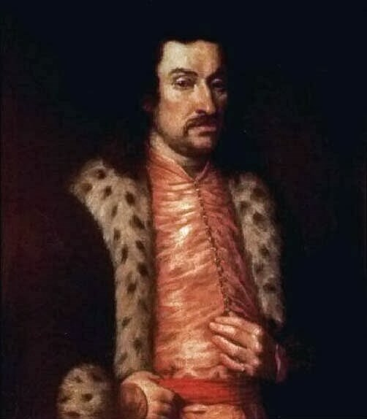
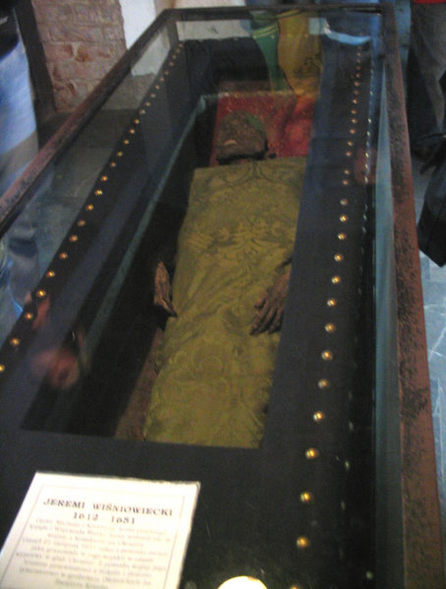
Иеремия-Михаил Вишневецкий (1612—1651) — главнокомандующий польскими войсками во время восстания Хмельницкого. Вёл боевые действия почти на одни собственные средства
Во время Смоленской войны 1632-1634 гг. заслужил имя «Поджигателя».
Михаил Грушевский писал, что латифундия Вишневецких была самой большой «не только на Украине и в Польше, но, возможно, и во всей Европе».
Был самым большим землевладельцем — в 1646 году имел на Украине 230 тысяч подданных.
Считался одним из кандидатов на королевский престол, но внезапно умер в 1651 г.
Один из центральных персонажей романа Г. Сенкевича «Огнем и мечем».
Иеремия-Михаил Вишневецкий
Предположительно останки
И. Вишневецкого.

Slide 9
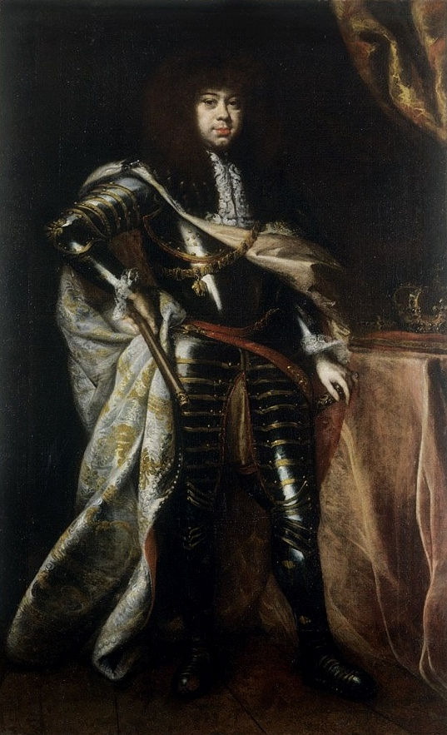
Михаи́л Корибу́т Вишневе́цкий
(1640 — 1673) сын Иеремии Вишневецкого
В возрасте 29 лет стал королем Речи Посполитой. Годы правления 1669 – 1673 гг.
Короткое правление молодого и неискушённого Вишневецкого оказалось не очень удачным; Речь Посполитая проиграла войну против Османской империи, которая заняла Подолию и принудила к капитуляции Каменец-Подольский в 1672 г.

Slide 10
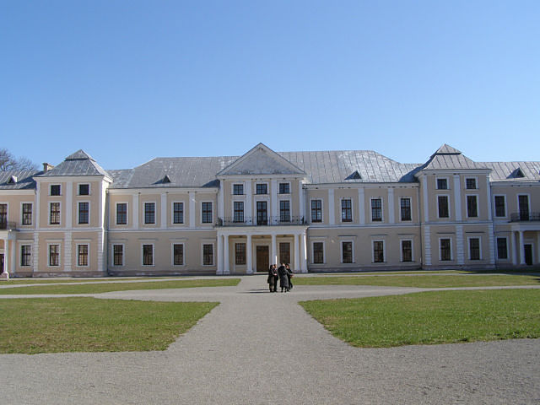
Усадьба (ранее замок) Вишневец — главная резиденция угасшего в XVIII веке княжеского рода Вишневецких в посёлке Вишневец Тернопольской области.

Slide 11
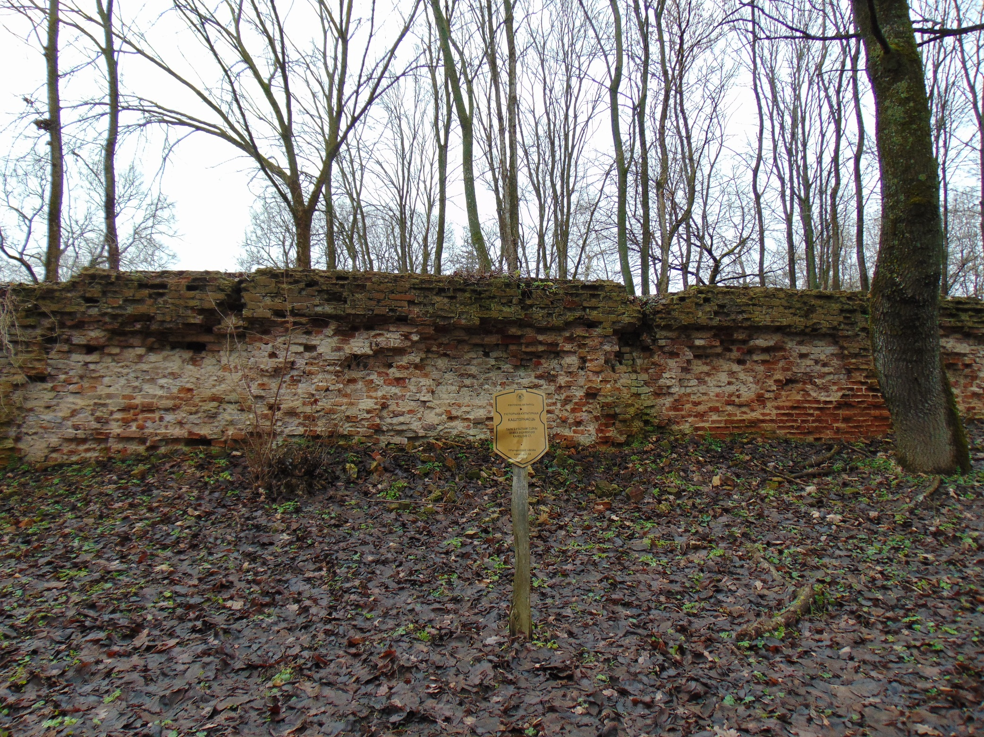

Slide 12
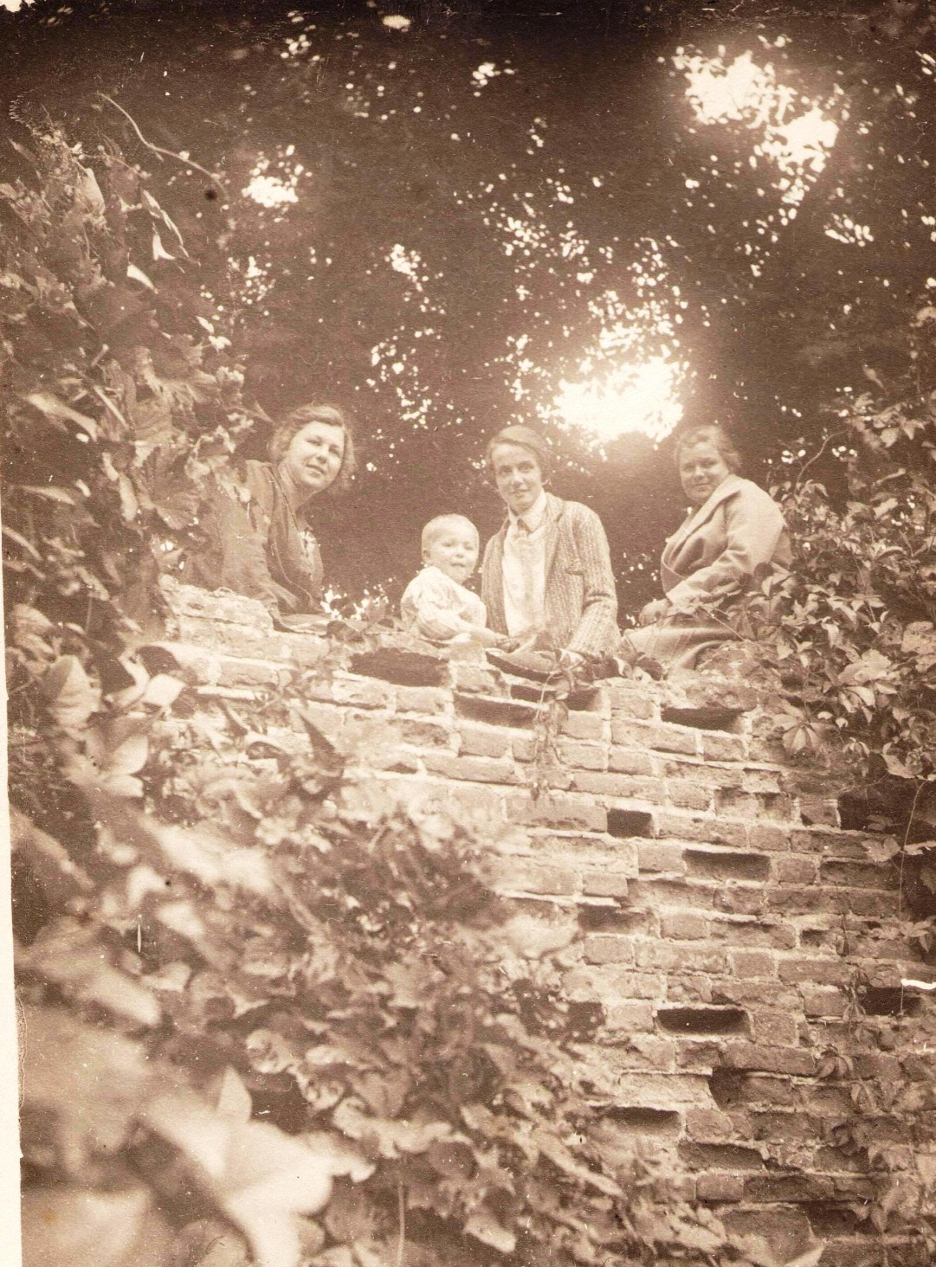
Остатки стены замка Вишневецких фото нач. 20 века
из семейного архива Афонских

Slide 13
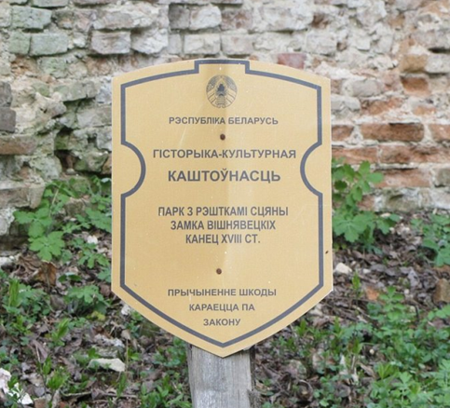
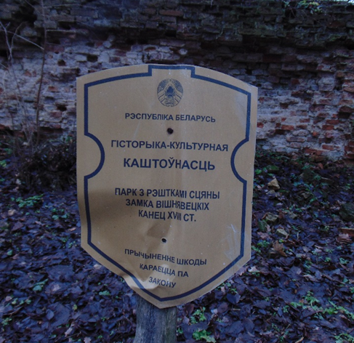
Состояние таблички в 2015 г.
Состояние таблички в 2017 г.

Slide 14
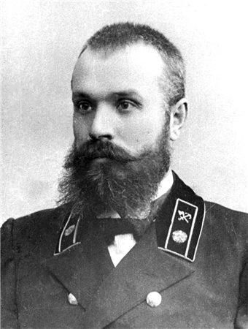
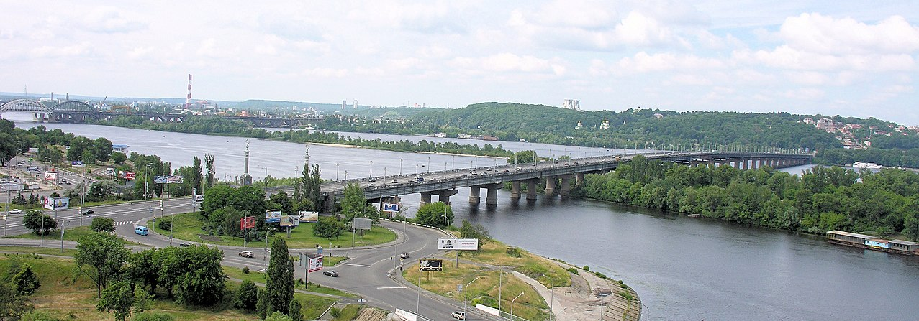
Евгений Оскарович Патон
учёный-механик и инженер, работавший в области сварки
Мост имени Е. О. Патона
Построен в 1953 году

Slide 15
Мать недолго пробыла с нами в Штутгарте: ей пришлось по делам уехать в Россию, что-то улаживать и как-то распутывать бесконечные неурядицы с имением.
Осенью 1888 года я поступил на инженерно-строительный факультет Дрезденского политехнического института.
Последние студенческие каникулы я снова провел в родовом имении матери в Белоруссии. Все запуталось там и шло прахом. Несколько лет подряд мать закладывала и перезакладывала имение, но все глубже увязала в долгах. В полном отчаянии она твердила мне:
— Я слабая женщина, Евгений, и у меня уже нет сил для этой вечной борьбы. Попытайся хоть ты что-нибудь сделать.
Я честно пытался помочь матери, ездил в банки, советовался со знающими людьми, но слишком чуждыми и непонятными были для меня все эти хитроумные финансовые комбинации, закладные, купчие, вычисления процентов на проценты. И, ничего не добившись, я сложил оружие.
— Да, это очень грустно, что имению грозит продажа с молотка, — говорил я матери, — но что я могу поделать?
Патон Е.О. Воспоминания. Литературная запись Ю. Буряковского. Киев, 1933. – 322 с.

Slide 16
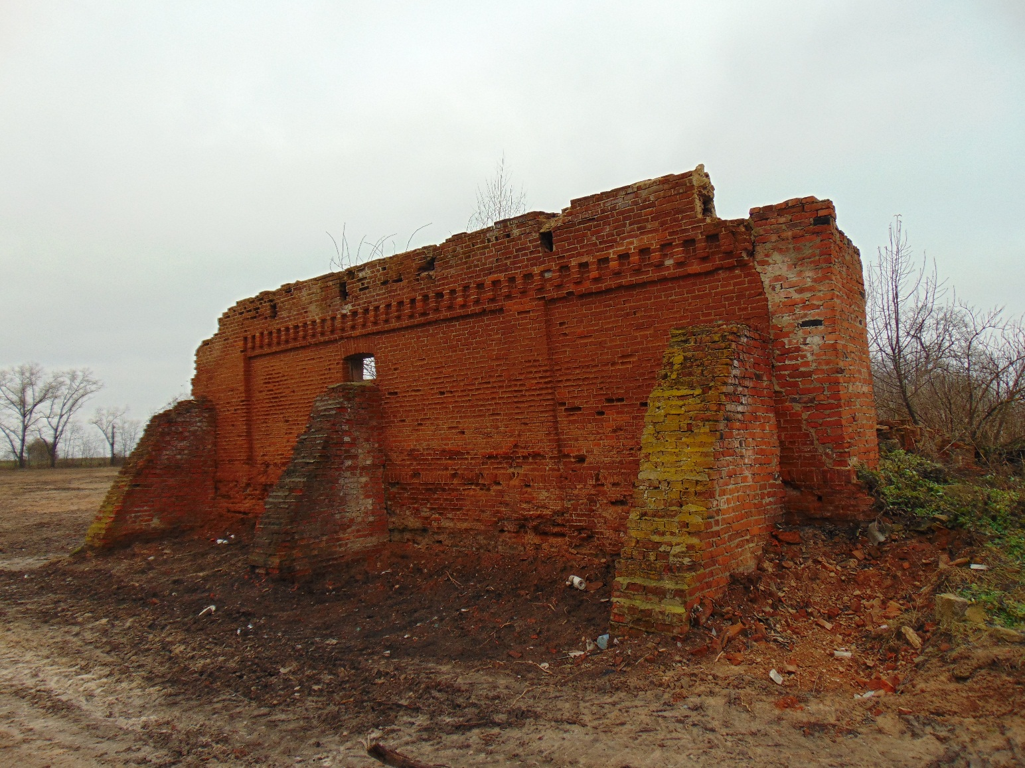
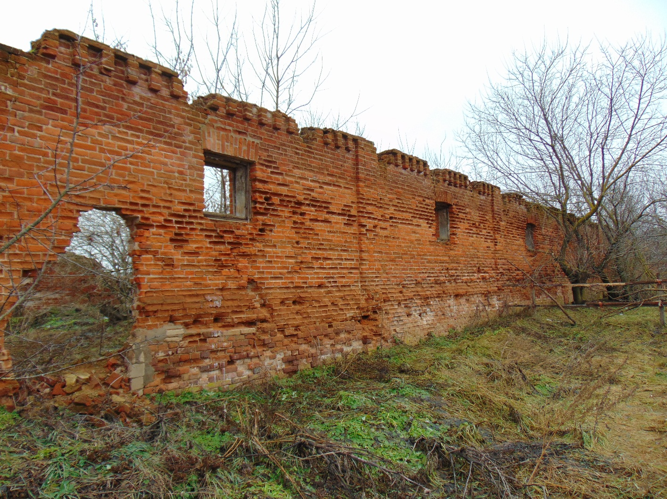
Остатки хозяйственных построек (конюшни) имения Патонов

Slide 17
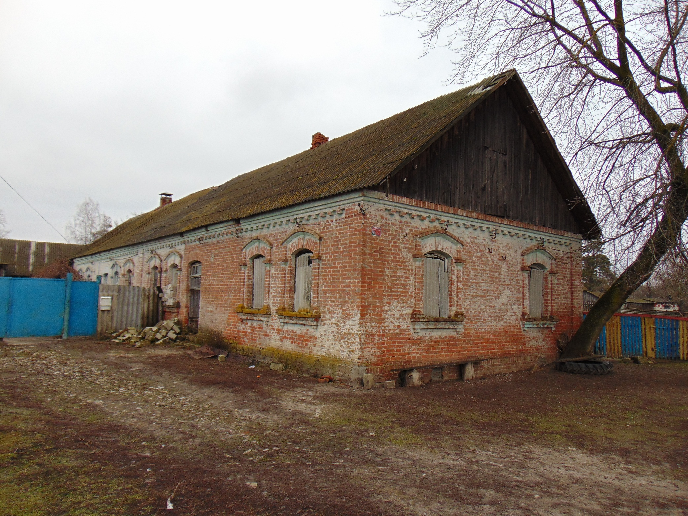
Жилой дом для хозяйственных рабочих
(прислуги?) имения Патонов

Slide 18
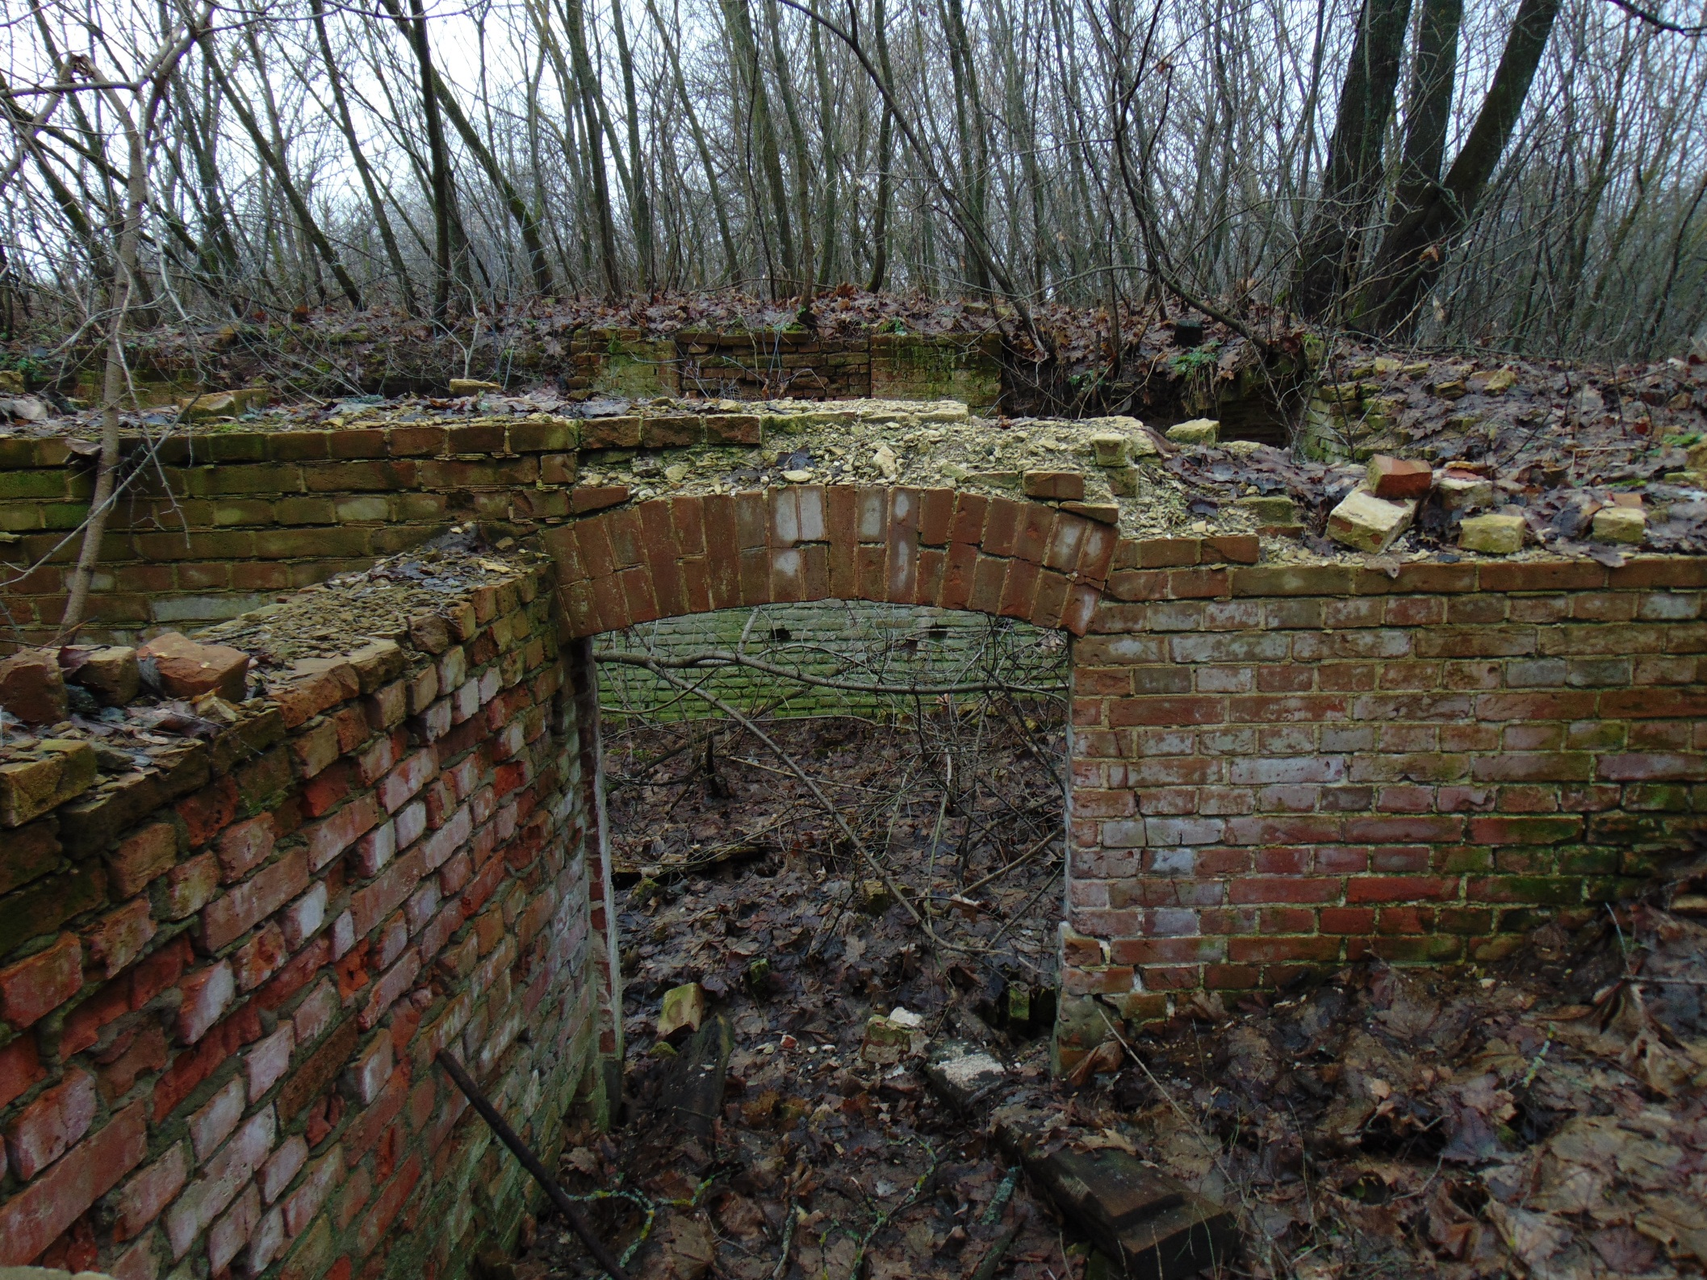
Остатки погреба в имении Патонов.
В советское время использовался для хранения яблок. В погребе круглый год сохранялась температура + 4 градуса.

Slide 19
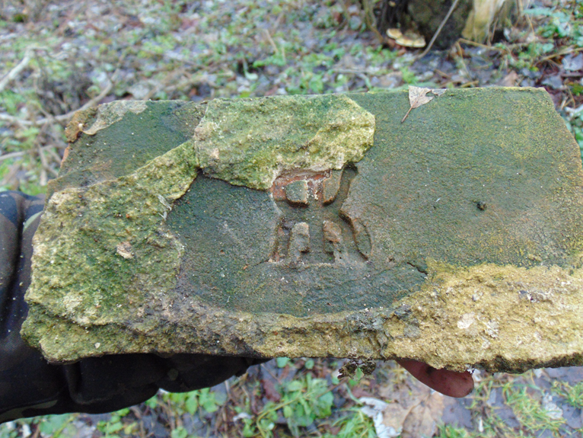
Кирпич с клеймом в виде букв «ЯК» из погреба имения Патонов

Slide 20
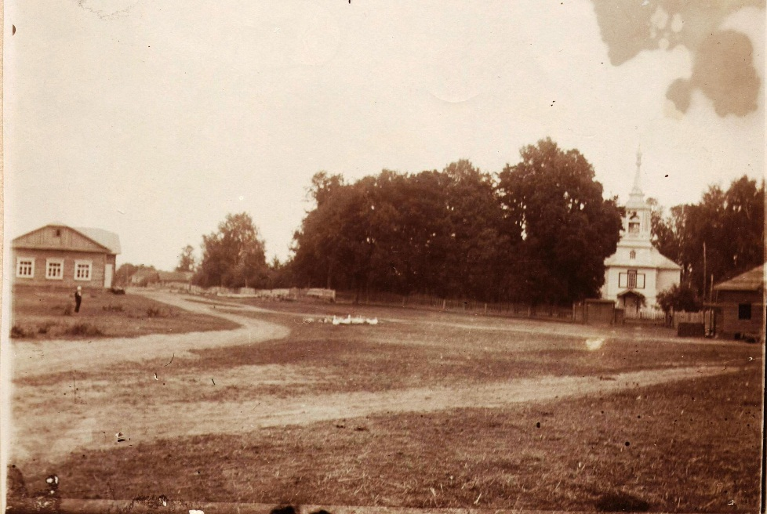
Православная церковь в д. Селец. В советское время разобрана и на ее месте построен клуб. Стройматериалы были использованы при постройке школы в д. Малейки. Рядом с церковью находилось кладбище с каменными надгробными.

Slide 21
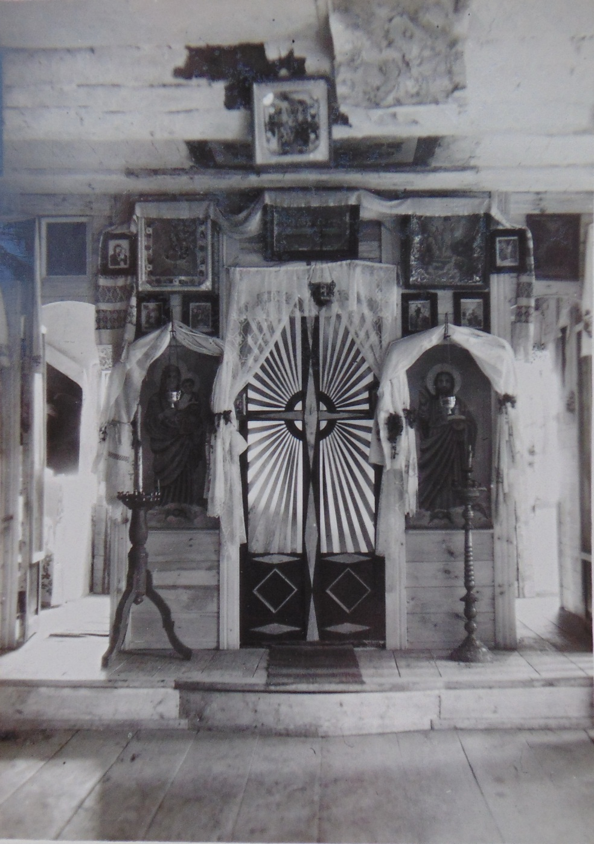
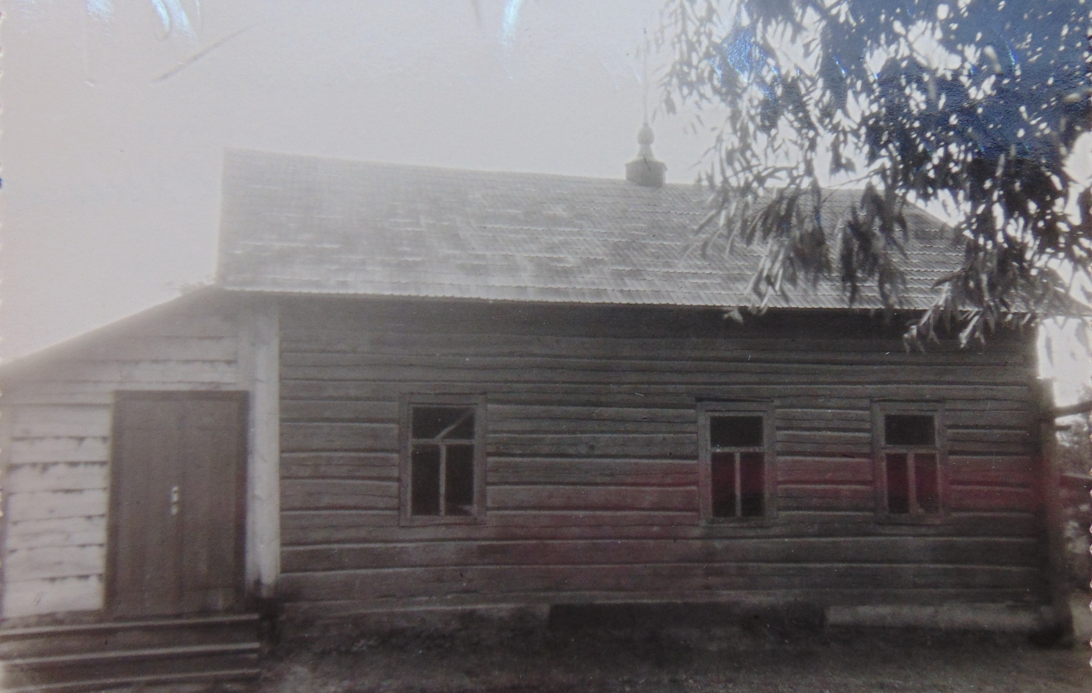
Молитвенный дом в д. Селец. Фото сер. ХХ века.

Slide 22
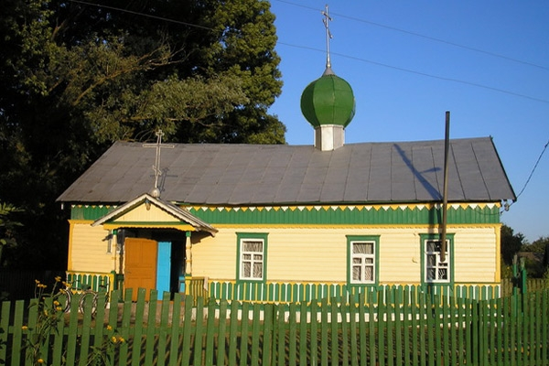
Современная церковь в д. Селец. Находится в нескольких десятках метрах от места где располагалось историческое здание.

